Slide 1
Министерство образования Республики Мордовия
ПОРТФОЛИО
Ямщиковой Елены Владимировны,
воспитателя муниципального дошкольного
образовательного учреждения
«Детский сад №71»
Дата рождение-03.12.1972г.
Профессиональное образование-
Мордовский государственный педагогический
институт им. М.Е.Евсевьева, 2011г,
организатор-методист дошкольного образования.
Стаж педагогической работы-14 лет
В данной должности-14 лет
Наличие квалификационной категории : первая,
Приказ №516 от 23.05.2018г.

Slide 2
Представление педагогического опыта на тему: «Воспитание любви к природе у детей дошкольного возраста»
https://ds71sar.schoolrm.ru/sveden/employees/11200/180877/

Slide 3
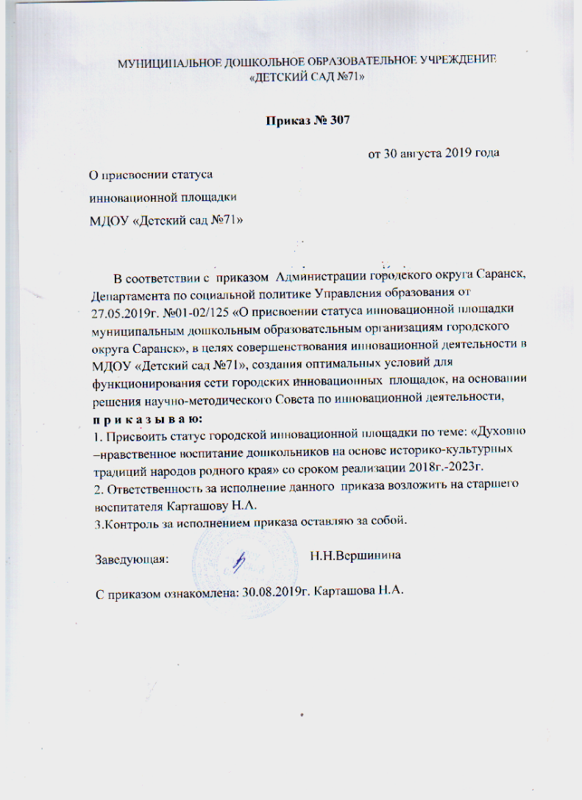
1.Участие в инновационной (экспериментальной )деятельности.

Slide 5
2.Наставничество.

Slide 6
3.Наличие публикаций.

Slide 8
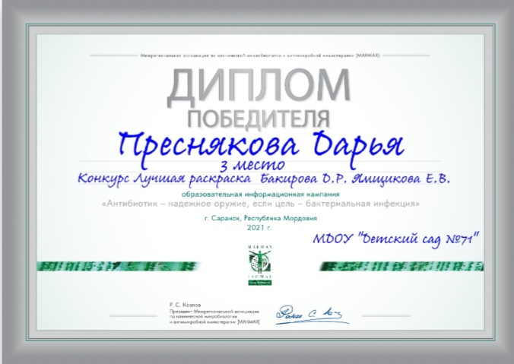
4.Результаты участия воспитанников в : - конкурсах; - выставках; - турнирах; - соревнованиях;- акциях; -фестивалях.

Slide 9
5.Наличие авторских программ, методических пособий.

Slide 10
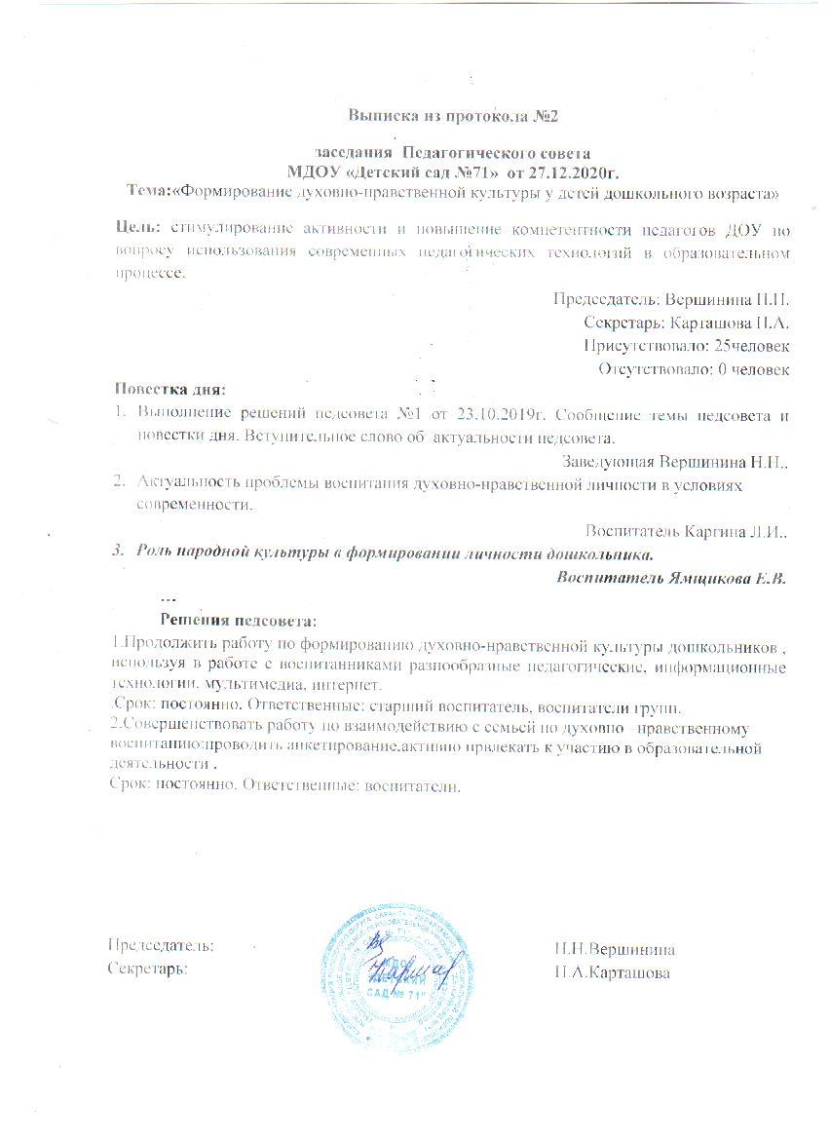
6.Выступление на заседаниях методических советов, научно-практических конференциях, педагогических чтениях, семинарах, секциях, форумах,радиопередачах (очно).

Slide 12
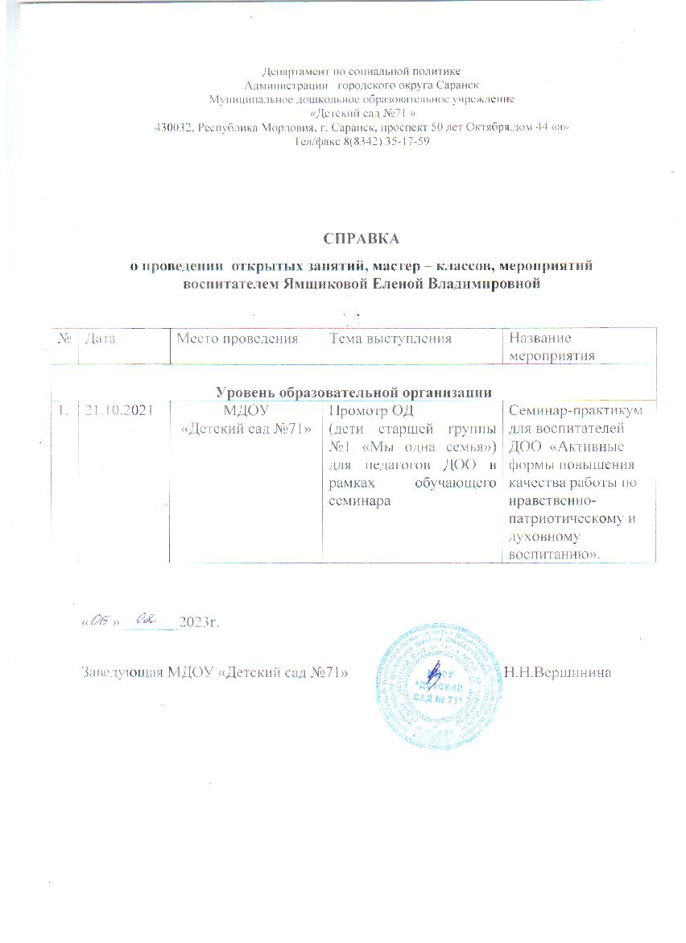
7.Проведение открытых занятий, мастер-классов, мероприятий.

Slide 13
9.Общественно-педагогическая активность педагога: участие в комиссиях, педагогических сообществах, в жюри конкурсов.

Slide 14
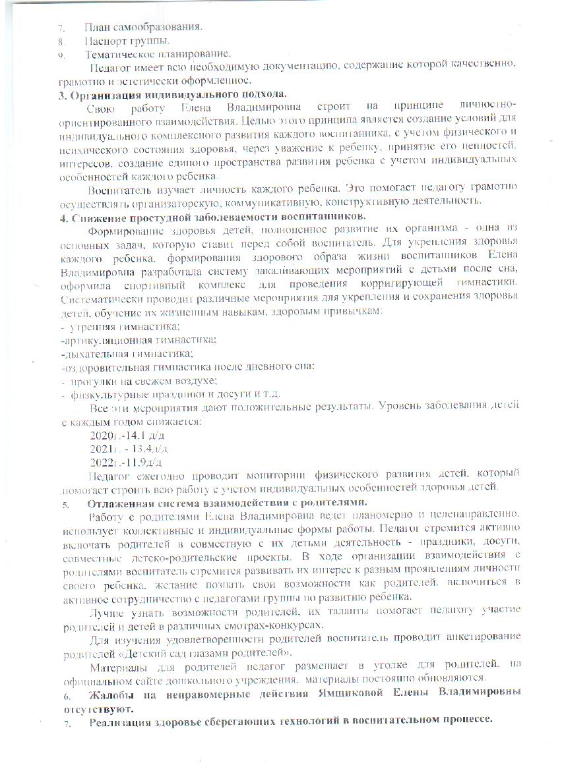
10.Позитивные результаты работы с воспитанниками.

Slide 16
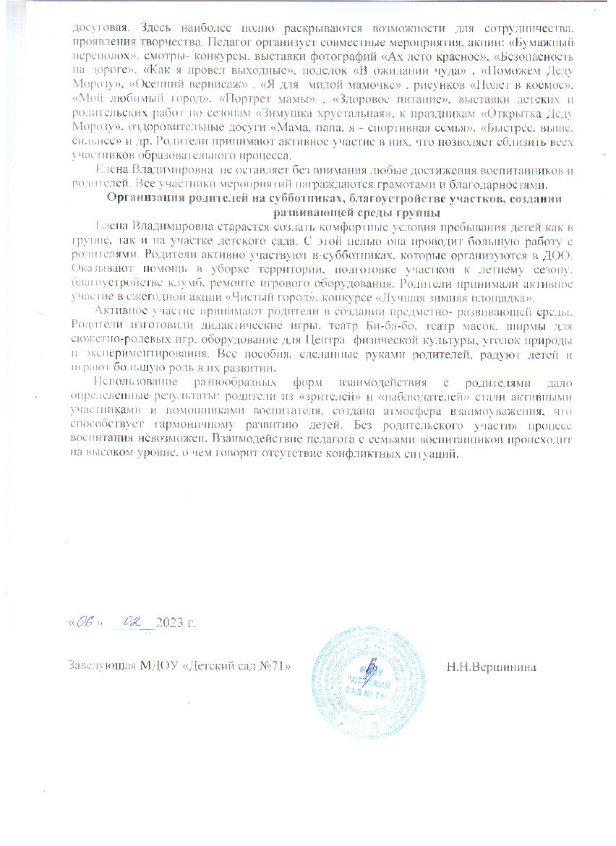
11.Качество взаимодействия с родителями.

Slide 18
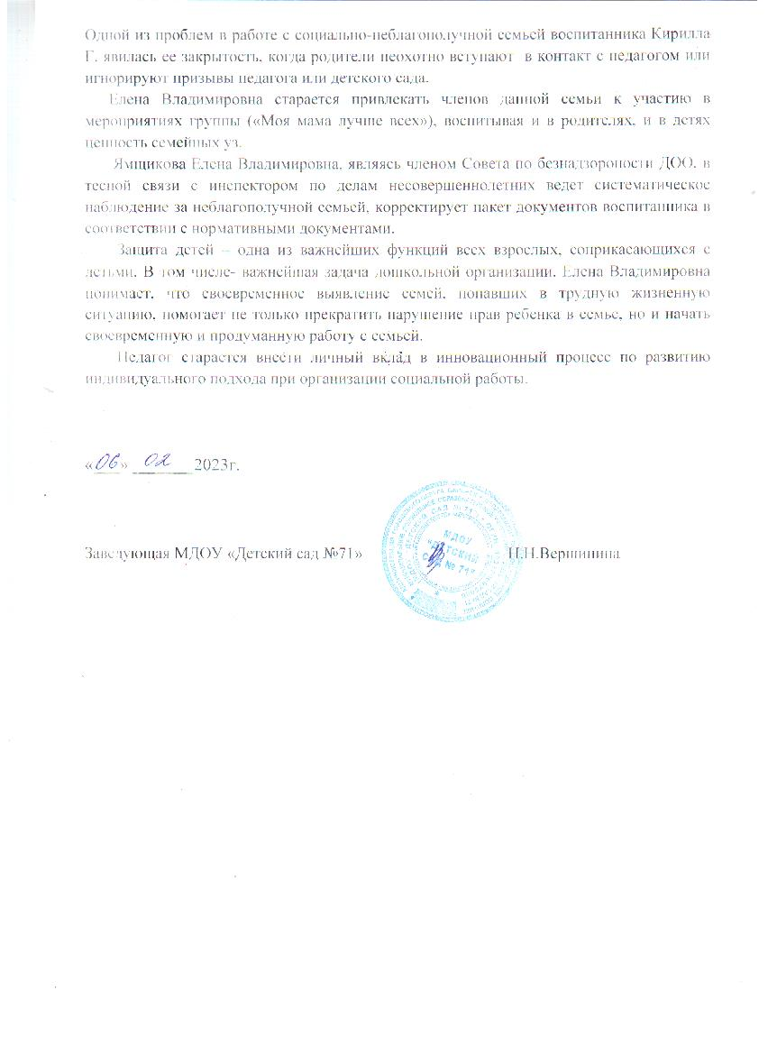
12.Работа с детьми из социально-неблагополучных семей.

Slide 19
13.Участие педагога в профессиональных конкурсах.

Slide 20
14.Награды и поощрения.

